Slide 1

Проведенные работы
в 2024 году на территории г.о. Фрязино

Slide 2

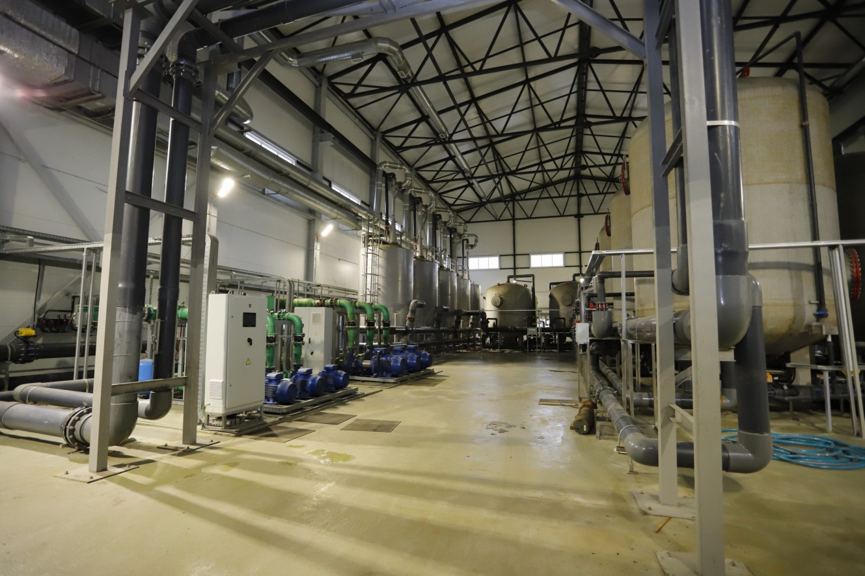
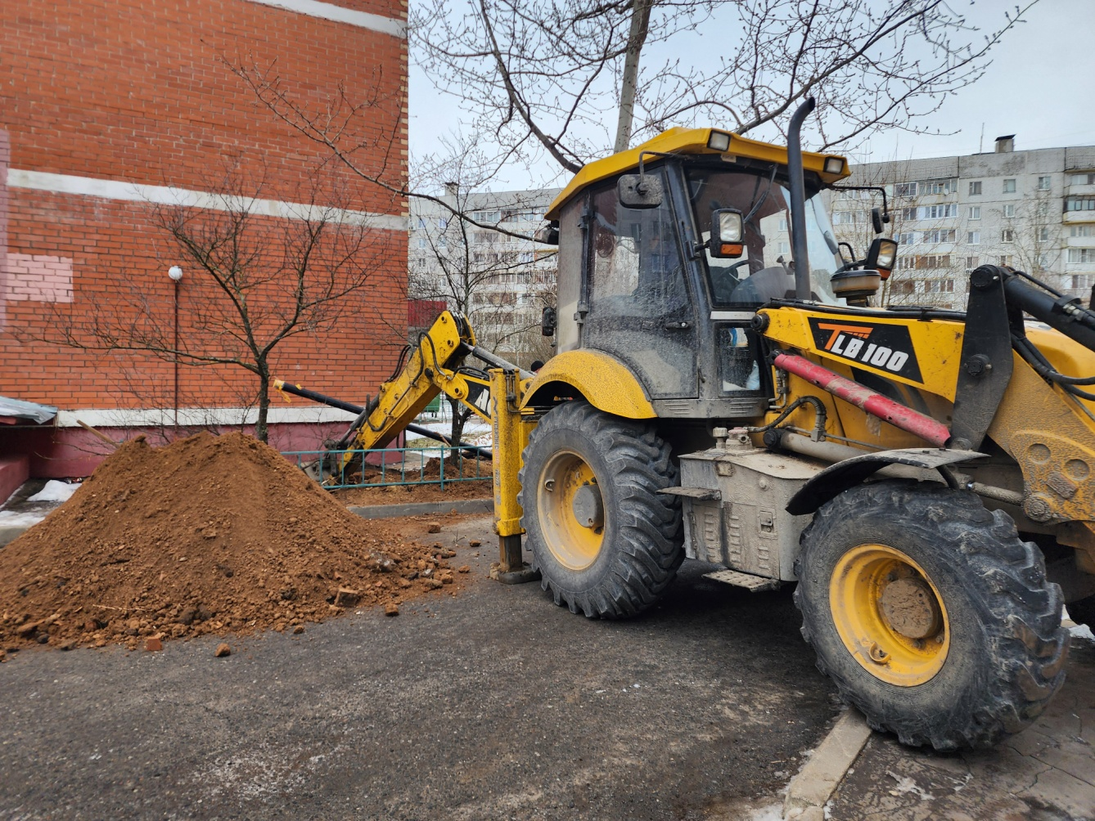
Работы по ХВС и водоотведению
Исполнитель - Филиал МУП «МЩВ» - «ВГО Фрязино»
Холодное водоснабжение:
Строительство водопроводной линии (ПНД, Д-315) от ул. Садовой д.18 до ул. Нахимова д.10А (900 м.п.) – 2024-2025 гг.
Модернизация ВНС № 7 и № 8 (автоматизация, диспетчеризация).
Модернизация ВЗУ №3 (ул. Вокзальная д.2а) с установкой охранной сигнализации, автоматизации и диспетчеризации.
Капитальный ремонт сети ХВС от ул. Дудкина до ул. Ленина (Ду-150мм – 142,95 м.п.).
Капитальный ремонт сети ХВС от ВНС №4 до МКД по ул. Павла Блинова д.2 (ду-110 мм – 90,0 м.п.).
Водоотведение:
Капитальный ремонт канализационного напорного коллектора (Д-600 мм) на КНС Московская (50 м.п.).
Текущий ремонт вентиляционного оборудования на КНС «Чижово».
Модернизация КНС "Чижово" (ВКНС, замена запорной арматуры).
Внедрение и развитие системы автоматизации и диспетчеризации КНС «Микрорайон» (решетка-дробилка, модернизация насосного оборудования).
Перекладка канализационного коллектора Ду-600 по пр-кт Мира 19 (возле Морга) – 18 м.п.
Реконструкция камер на коллекторе Ду-450 по адресам: пр-кт Мира 19 (возле Морга), пр-кт Мира 6, пр-кт Мира 2А (возле АЗС «Лукойл»).
ФОТО
ФОТО

Slide 3
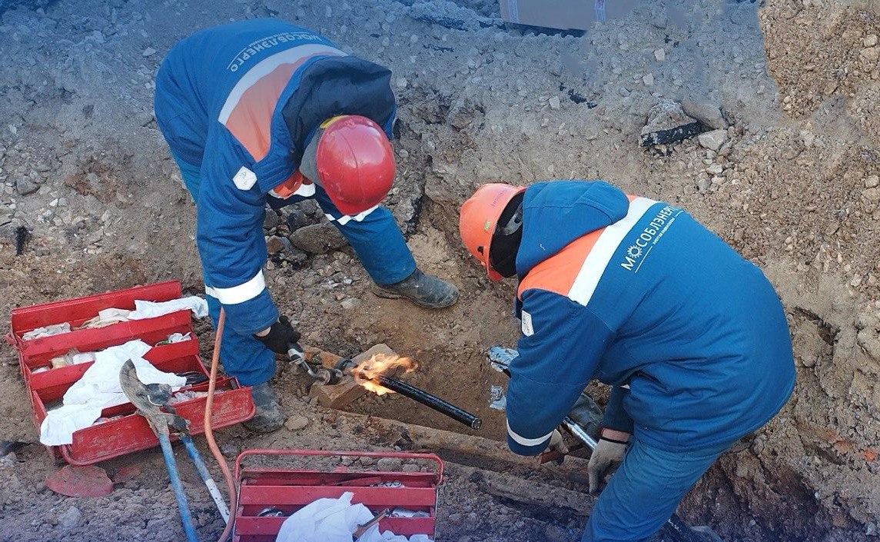
Работы на электросетях
Исполнитель - АО «Мособлэнерго»
Проведен ремонт более 2 км КЛ-10кВ, что повысило надежность электроснабжения ряда объектов, включая Д/с 6, Полицию, СОШ № 7, Лицей, Котельную №14, ЦТП-10, ВНС-10 и жилые дома по улицам Советская, Школьная, Московская, пр-т Мира. Также заменено оборудование РУ-10кВ и РУ-0.4кВ на РТП-8, ТП-6, ТП-15. Это повысило надёжность электроснабжения Д/с 13, Д/с 15, СОШ № 5, ЦТП-5, ЦТП-17, ВНС-15 и жилых домов по улицам Нахимова, Горького, Полевая, Ленина, пр-т Мира.
ФОТО
ФОТО

Slide 4
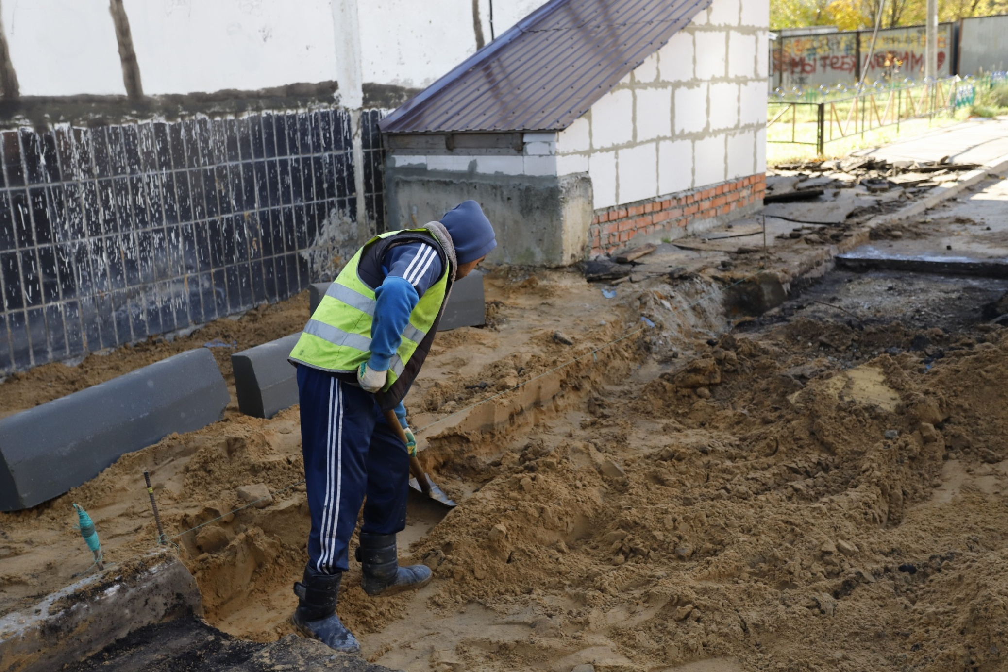
Капитальный ремонт вводов сетей теплоснабжения в МКД:
Исполнитель - ООО «Империя»
ул. Московская, 2А (от УТ-207);
ул. Нахимова, 27 (от УТ-88);
ул. Ленина, 26 (от УТ-26);
Окружной проезд, 2А (от УТ-1116);
ул. Школьная, 1А (от УТ-113);
ул. Попова, от д. 8 до д. 10;
пр. Мира: д. 11 (от УТ-207), д. 17 (от УТ-259А),
д. 24/2 (от УТ-4), д. 24/3 (от УТ-4), д. 13 (от УТ-208).

Slide 5
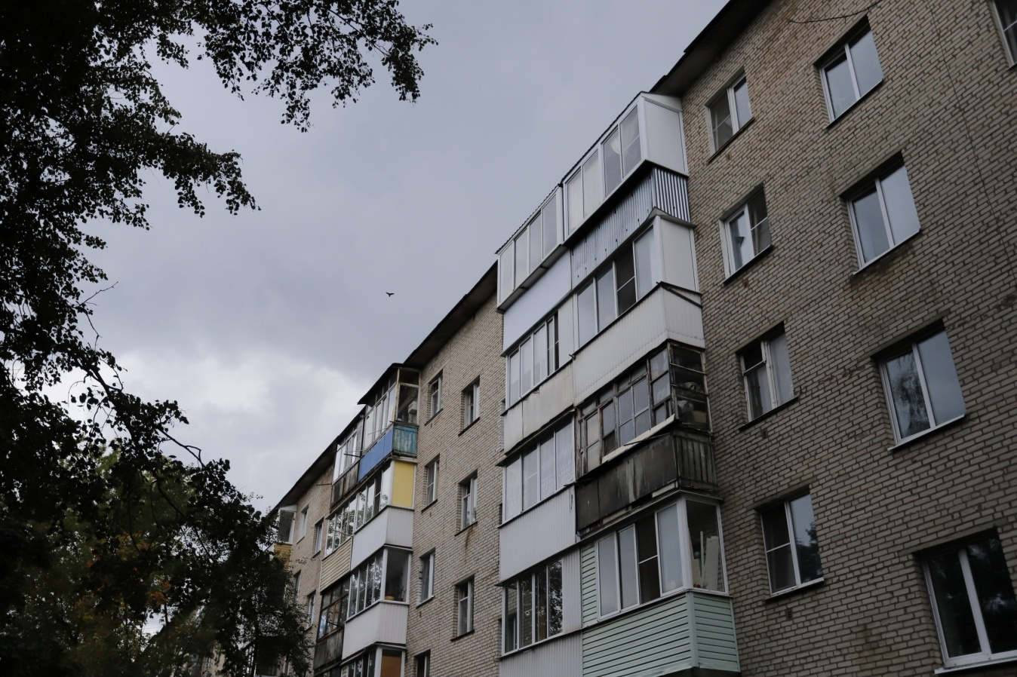
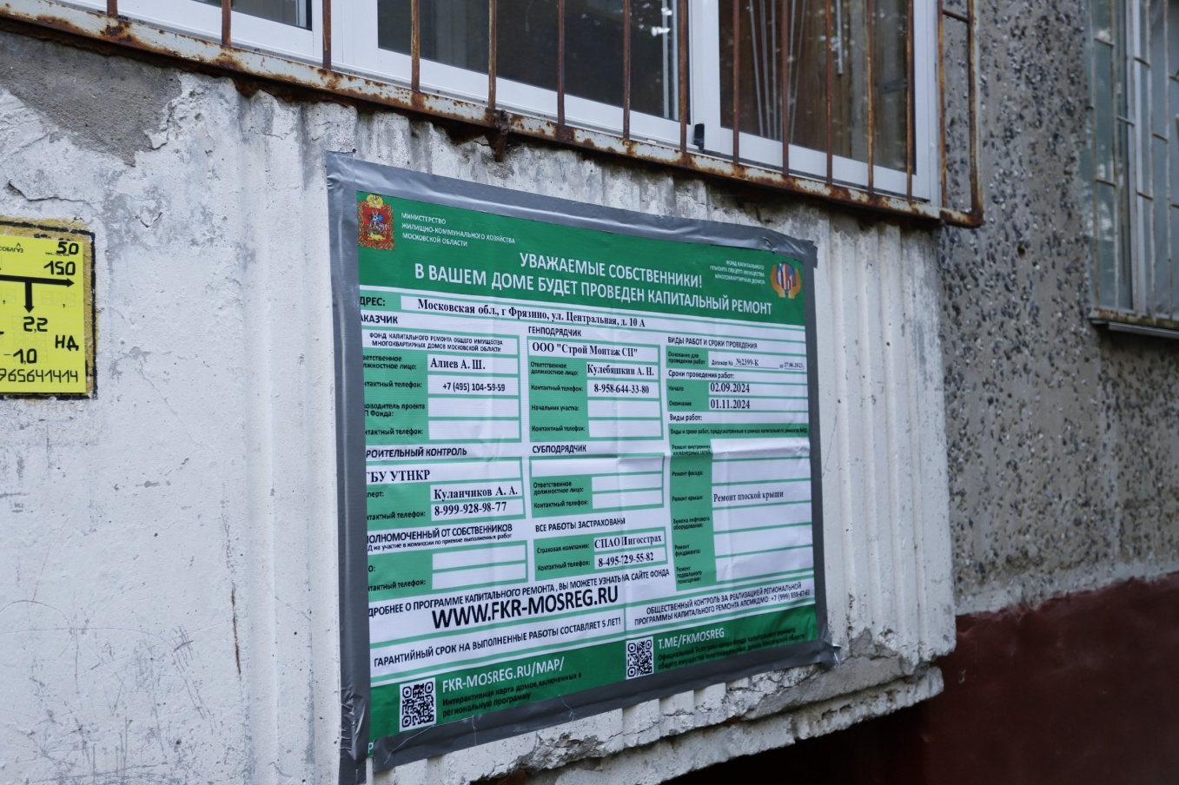
Капитальный ремонт кровель МКД г.:
Исполнитель - ООО «Строй Монтаж СП»
Капитальный ремонт кровель МКД выполнялся в рамках региональной программы капремонта (2014-2049 гг.) и краткосрочного плана (2023-2025 гг.). Ремонт скатных кровель включил в себя полную замену покрытия, разборку старых элементов (листов, обрешетки, пароизоляции), ремонт или замену деревянных конструкций (стропил, обрешетки), а также огнебиозащитную обработку древесины.
ФОТО
ФОТО

Slide 6
Выполненные работы по капитальному ремонту
скатных кровель МКД в 2024г.
№ п.п. | Адрес МКД | Тип кровли | Площадь кровли (кв.м) | Стоимость работ (млн.руб.)
1 | пр. Спортивный, д.3 | скатная | 950,4 | 13,1
2 | пр. Спортивный, д.5 | скатная | 981 | 13,5
3 | ул. Вокзальная, д.1 | скатная | 1348,72 | 18,6
4 | ул. Вокзальная, д.21 | скатная | 931,17 | 13,5
5 | ул. Вокзальная, д.23 | скатная | 938,99 | 13,6
6 | ул. Вокзальная, д.15 | скатная | 1553 | 22,5
7 | ул. Попова, д.2а | скатная | 1168,54 | 16,1
8 | ул. Ленина, д.18 | скатная | 1058 | 15,3
9 | ул. Центральная, д.27 | скатная | 1725 | 23,8
10 | ул. Центральная, д.10 | плоская | 1903,85 | 19,5
11 | ул. Луговая, д.29 | плоская | 980 | 10
12 | ул. Луговая, д.29а | плоская | 301 | 3,2
13 | ул. Ленина, д.14 | скатная | 756,41 | 10,9
14 | ул. Комсомольская, д.28 | скатная | 1470 | 21,3
15 | ул. Ленина, д.16 | скатная | 797,59 | 11,5
16 | ул. Полевая, д.27В | плоская | 753,6 | 8
17 | ул. Вокзальная, д.21А | плоская | 278,8 | 2,9

Slide 7
Проведенный текущий ремонт кровель в 2024г.
УО | Мягкая кровля |  | Жёсткая кровля
 | план | факт | план | факт
ООО «Жилсервис Фрязино» | 5774,1 | 6000 | 130 | -
АО «Теплосеть Фрязино» | 89,9 | 200 | - | -
ООО «ЭЖФ» | 130 | 150 | 210 | 225
ООО «Эксплстройсервис» | 134 | 134 | 38 | 35
ООО «УК Доброта» | 1500 | 3000 | - | -
ООО «УК «ГЖУ г. Фрязино» | 1000 | 1200 | - | -
ООО «ЖЭУ-567» | 200 | 300 | 200 | 300

Slide 8
Проведен текущий ремонт подъездов в 2024г.
обновили покрытия потолков и стен;
обновили напольного покрытия, а в случае необходимости - замена;
Заменили стекол, ремонт или замена оконных рам;
Провели ремонт или установка новых почтовых ящиков;
Восстановили поручни и лестницы;
Провели ремонт крыльца, козырька подъезда и дверей;
Провели ремонт мусоропроводов;
Провели замену электроламп, ремонт проводов и электрощитовых зон.
№ п/п | Наименование УО | Факт
1 | ООО «УК «ГЖУ г. Фрязино» | 10
2 | ООО «УК Доброта» | 5
3 | ООО «Эксплуатация жилья Фрязино» | 22
4 | ООО «Жилсервис Фрязино» | 4
5 | ООО «ЖЭУ-567» | 4

Slide 9
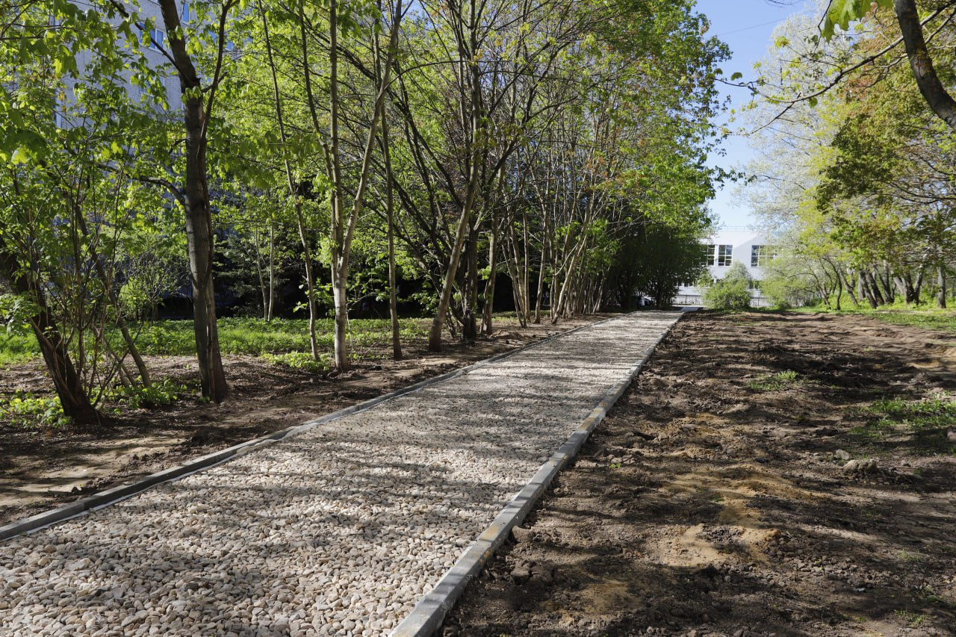
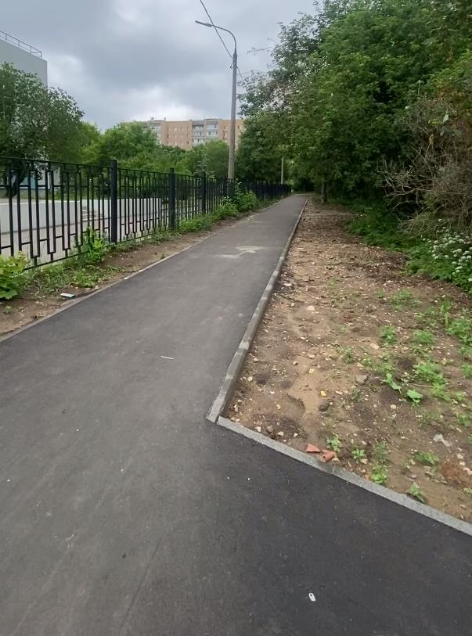
Программа губернатора Московской области А. Ю. Воробьева по ремонту и созданию пешеходных коммуникаций «Пешком»
В 2024 году в рамках региональной программы «Пешком» были обустроены асфальтированные тротуары на месте протоптанных или устаревших дорожек по пяти адресам:
1. от дома ул. Ленина д.13 до детского сада №2;
2. вдоль Технического пруда;
3. от детского сада №10 (пр. Мира 22а) к Лицею (пр. Мира 18Б);
4. вдоль территории Лицея (пр. Мира 18Б);
5. от дворовых территорий ул. Полевая д.23, 25, 25а и пр. Павла Блинова д.2, 4 к Школе №1, корпус Б (ул. Барские пруды, 15).
Территории, где необходимо обустроить асфальтированные тротуары, обозначили сами жители. В общей сложности во Фрязино появилось 630 метров новых пешеходных коммуникаций.
*За пять лет на территории городского округа Фрязино в рамках программы «Пешком» (ранее – «Народные тропы») было обустроено в общей сложности 40 тротуаров разной протяженности во дворах и на междворовых территориях.
ФОТО
ФОТО

Slide 10
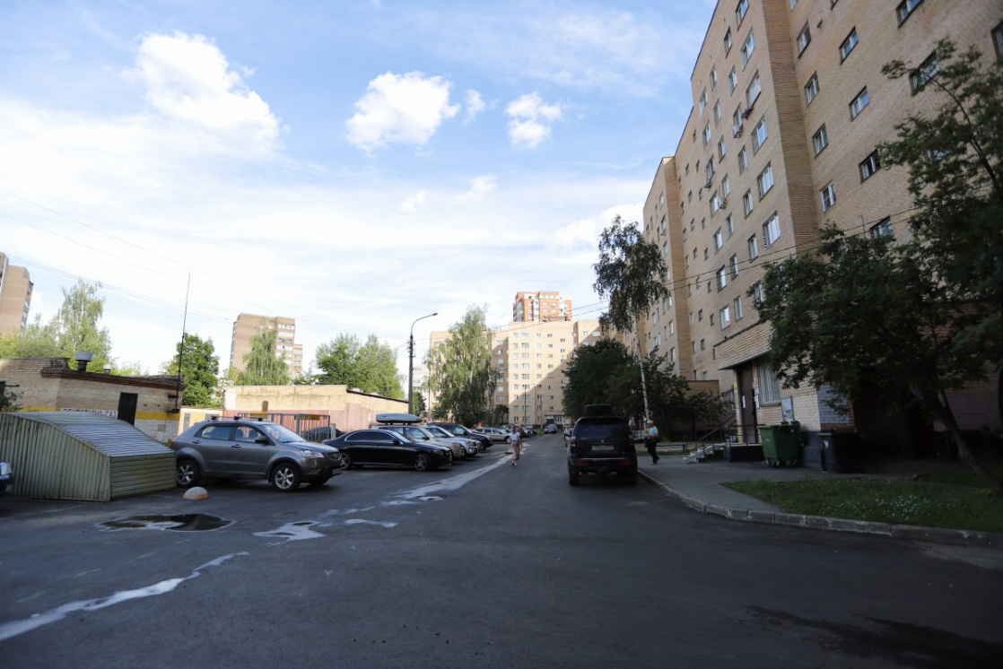
Программа губернатора Московской области А. Ю. Воробьева комплексного благоустройства дворовых территорий государственной программы «Формирование современной комфортной городской среды».
В 2024 году в рамках программы комплексного благоустройства дворовых территорий государственной программы «Формирование современной комфортной городской среды» вокруг дома 22 по проспекту Мира была проведена реконструкция асфальтобетонного покрытия тротуаров и проездов. Во дворе, который занимает почти 10 000 квадратных метров, заменили покрытие и бордюрные камни внутридворовой автомобильной дороги и семи тротуаров. Для комфорта и безопасности пешеходов обновили почти 3000 квадратных метров асфальта.
Еще по четырем адресам была проведена модернизация асфальтового покрытия с дополнительным благоустройством за счет средств муниципальной программы:
1. ул. Полевая, д. 15 – ул. 60 лет СССР, д. 11
2. ул. Вокзальная, д. 25
3. ул. Полевая, д. 27 А-Б-В-Г
4. ул. Полевая, д. 23
*За прошедшие пять лет в городском округе Фрязино комплексное благоустройство дворовых территорий было проведено по 19 адресам.

Slide 11
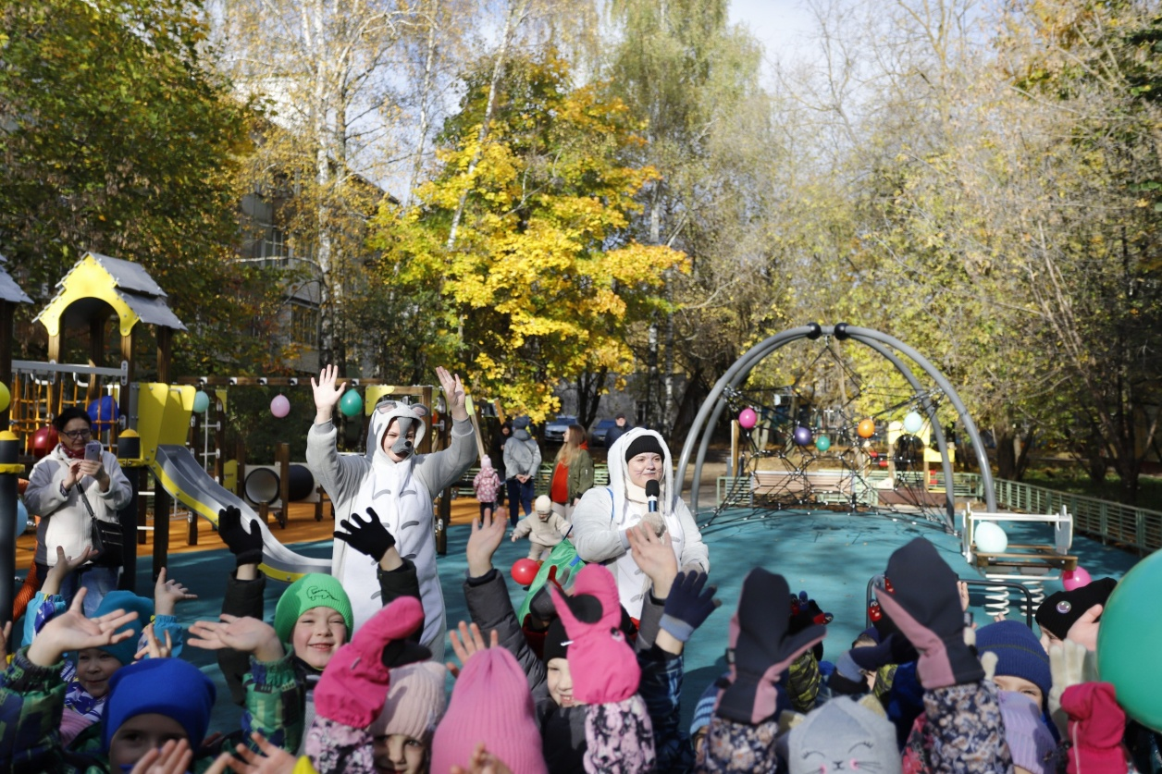
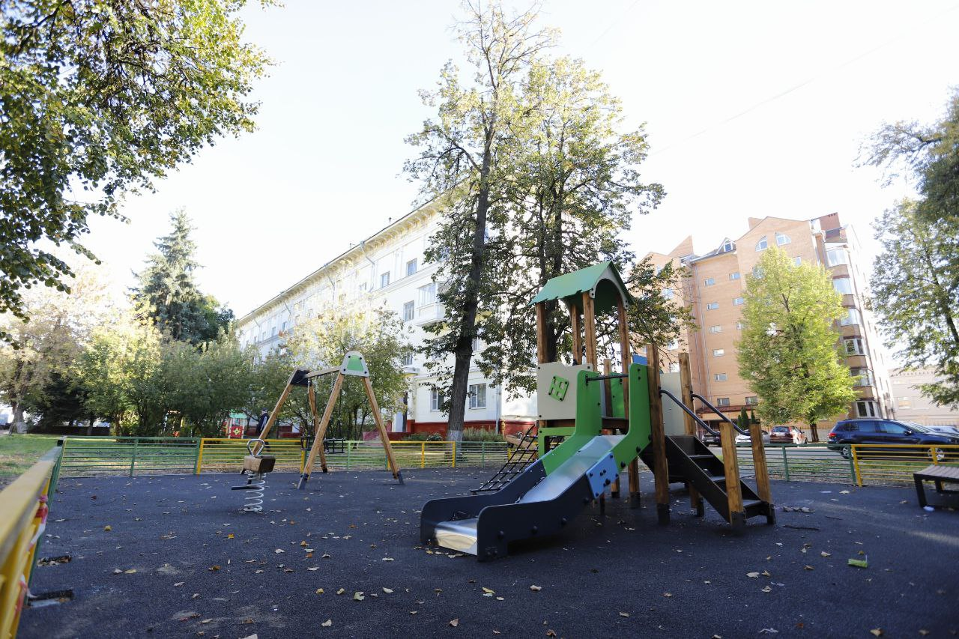
Программа губернатора Московской области А. Ю. Воробьева по замене и модернизации детских игровых площадок государственной программы «Формирование современной комфортной городской среды».
В 2024 году была обустроена большая современная детская площадка для жителей нескольких дворов по адресу: ул. Попова, д. 3А-4А. На площади в 450 кв. метров уложено травмобезопасное покрытие из резиновой крошки, установлены современные игровые элементы, лавочки и урны.
Также за счет средств муниципального бюджета проходит модернизация детских игровых площадок с заменой покрытия и игровых элементов по трем адресам:
1. ул. Московская, д. 3
2. ул. Московская, д. 4
3. ул. Вокзальная, д. 25
*За прошедшие пять лет в городском округе Фрязино были установлены 10 игровых площадок по программе губернатора Подмосковья А. Ю. Воробьева, еще 9 площадок капитально обновлены вне региональной программы.
ФОТО
ФОТО

Slide 12
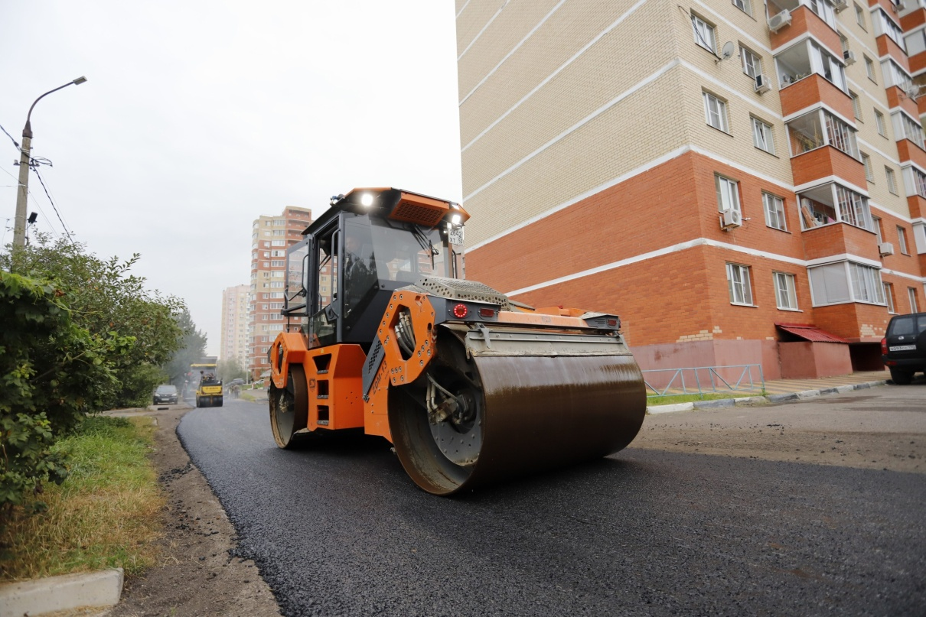
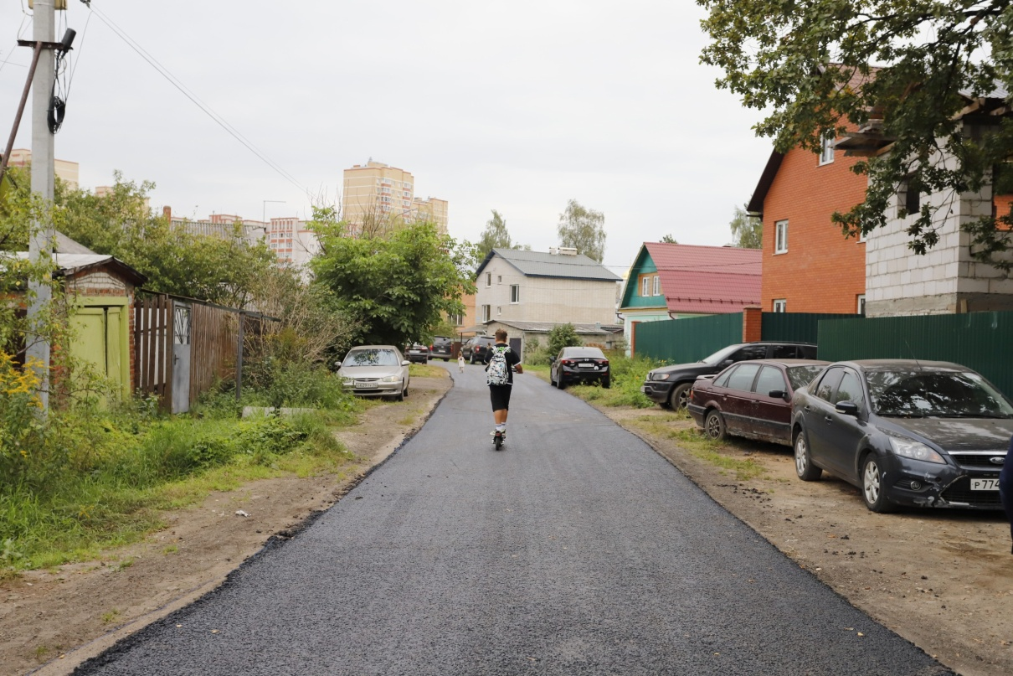
Программа «Развитие и функционирование дорожно-транспортного комплекса» подпрограммы «Дороги Подмосковья»
В 2024 году была проведена капитальная замена асфальтобетонного покрытия и бордюров на пяти улицах Наукограда:
1. ул. Попова (два участка);
2. ул. Горького;
3. дорога к проходной АО «НПП «Исток» им. Шокина»;
4. ул. Пушкина;
5. ул. Советская.
Общая протяженность полотна, которая подлежала замене, составила 2,765 километров.
*За прошедшие пять лет в городском округе Фрязино был проведена замена асфальтобетонного покрытия и бортового камня по 20 адресам.
ФОТО
ФОТО

